Slide 1
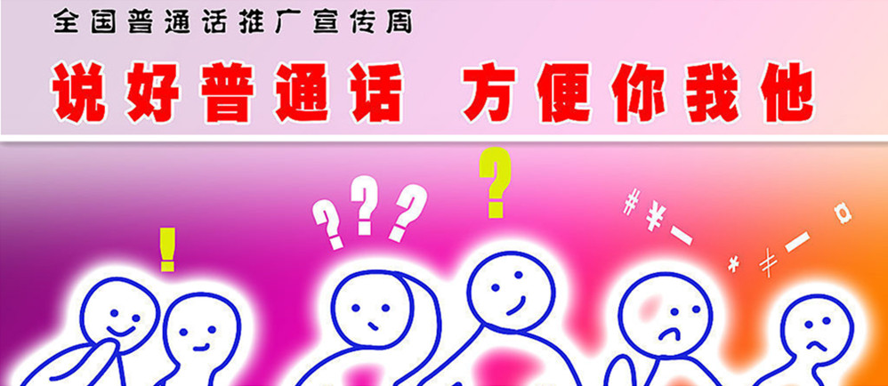
普通话水平测试（PSC） 应 试 辅 导
Notes:
2012年度全市高校中排名第一
防止死于无知

Slide 2
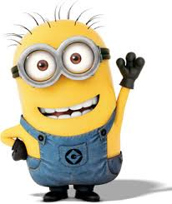
第一部分
PSC基本情况介绍

Slide 3
为什么要进行普通话水平测试？
是规范我国通用语言文字的必然要求
1.普通话是全国通用的法定语言，在全国范围内通用
2.推广普通话、规范汉字使用是我国法律的明文规定
3.普通话水平测试是推广普通话的重要措施之一
是语言文字发挥自身作用的必然要求
1.语言文字的应用水平对社会发展起着促进作用
2.推广普通话，促进汉语汉字的规范化和标准化，将扩大
中国对世界和平发展的影响力
3.推广普通话，规范汉字使用将进一步推进社会主义精神
文明建设

Slide 4
《国家通用语言文字法》
第十九条：凡以普通话作为工作语言的岗位，其工作人
员应当具备说普通话的能力。以普通话作为
工作语言的播音员、节目主持人和影视话剧
演员、教师、国家机关工作人员的普通话水
平，应当分别达到国家规定的等级标准。

Slide 5
《上海市实施〈国家通用语言文字法〉办法》
第十条 下列人员的普通话水平应当分别达到以下等级标准
……
（三）普通高等学校、中等职业学校的学生为二级乙等以上；
（四）广播电台、电视台的播音员、节目主持人以及影视话剧演员为一级乙等以上。
……直接面向公众服务的工作人员的普通话水平达到三级甲等以上，其中广播员、解说员、话务员等特殊岗位人员的普通话水平达到二级乙等以上。

Slide 6
什么是普通话？
定义：
以北京语音为标准音，以北方话为基础方言，以典范的现代白话文著作为语法规范的现代汉民族共同语。
标准：
语音标准——“以北京语音为标准音”
词汇标准——“以北方话为基础方言”
语法标准——“以典范的现代白话文著作为语法规范”

Slide 7
如何进行普通话水平测试？
测试性质：标准参照性考试
测试形式：口试
测试内容：四项
评价体系：三级六等

Slide 8
测试内容
关于常用字词的测试 （源自17055个词语）
第一题：读单音节字词（10%）
第二题：读多音节词语（20% ）
关于朗读的测试 （源自60篇短文）
第三题：朗读短文（30%）
关于说话的测试 （源自30个话题）
第四题：命题说话（40%）

Slide 9
评价体系
一级甲等 ≥９７分
一级乙等 ９７分——９２分
二级甲等 ９２分——８７分
二级乙等 ８７分——８０分
三级甲等 ８０分——７０分
三级乙等 ７０分——６０分
★如果某一项的扣分超过规定标准，则降一级

Slide 10
测试流程
报到室→准备室→测试室→离开考区

Slide 11
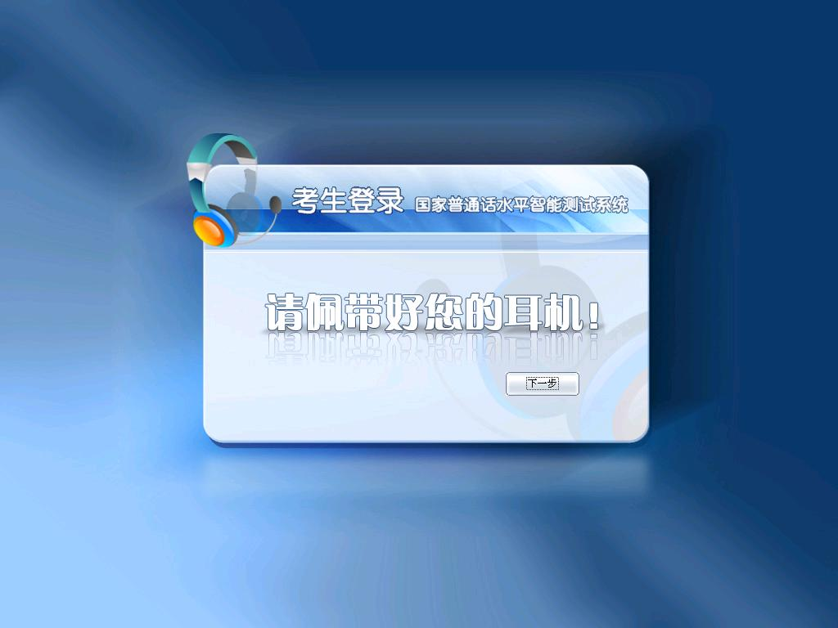

Slide 12
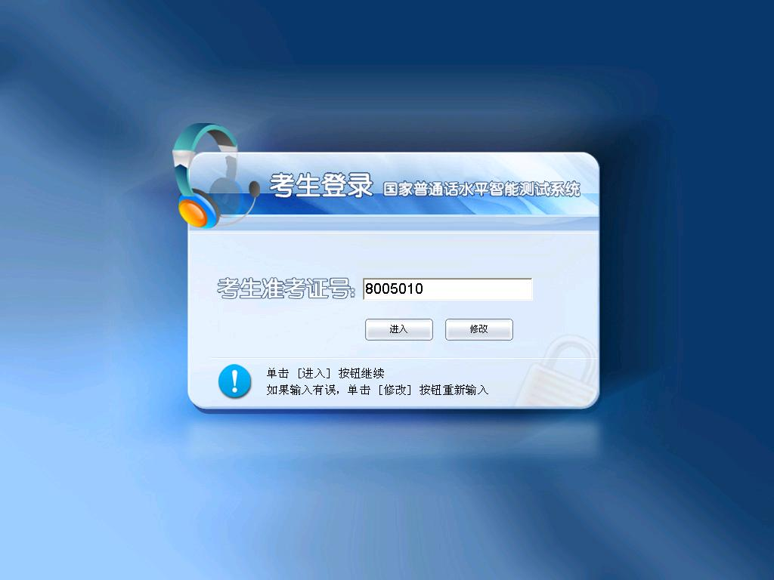

Slide 13
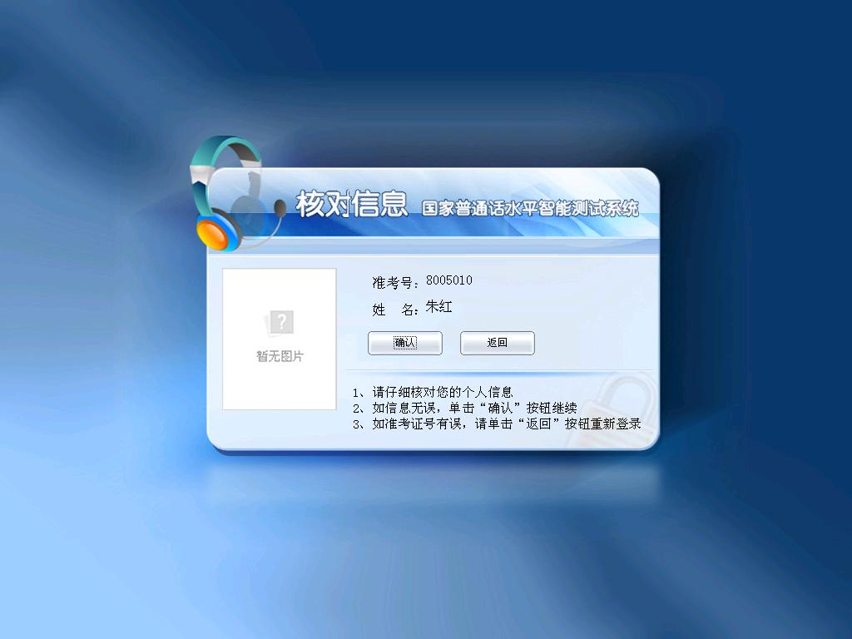

Slide 14
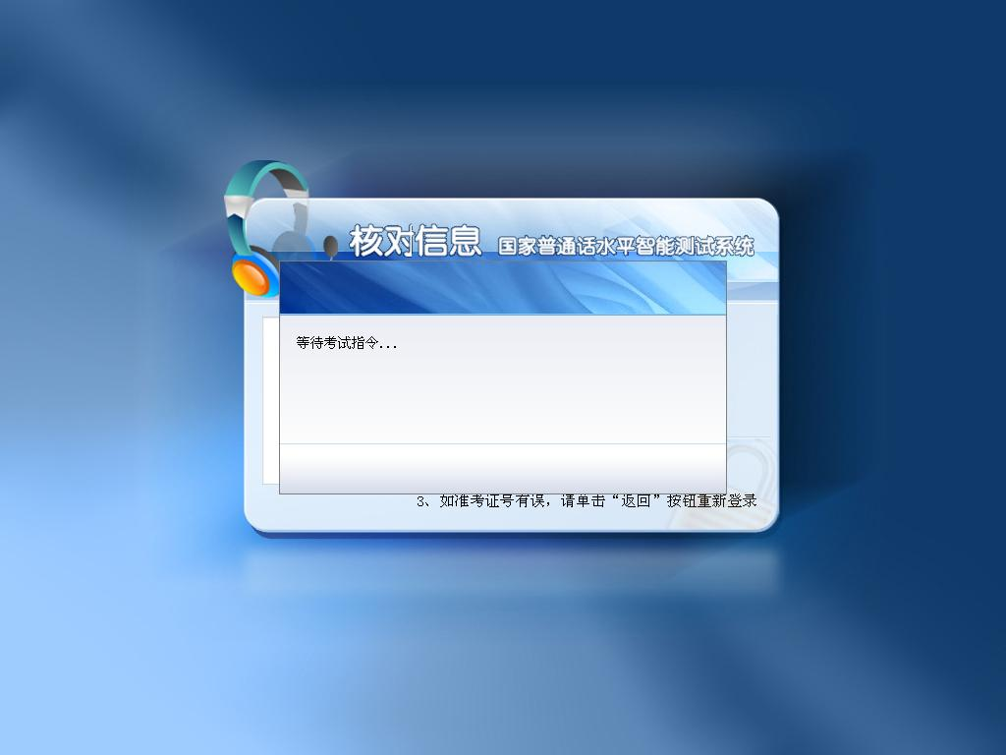

Slide 15
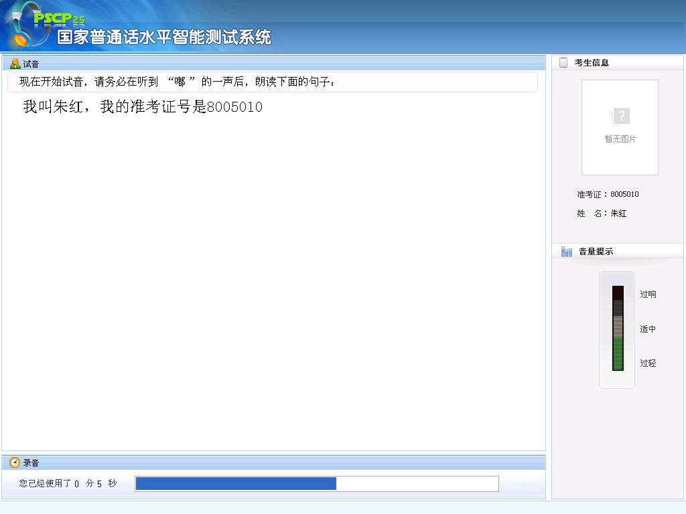

Slide 16
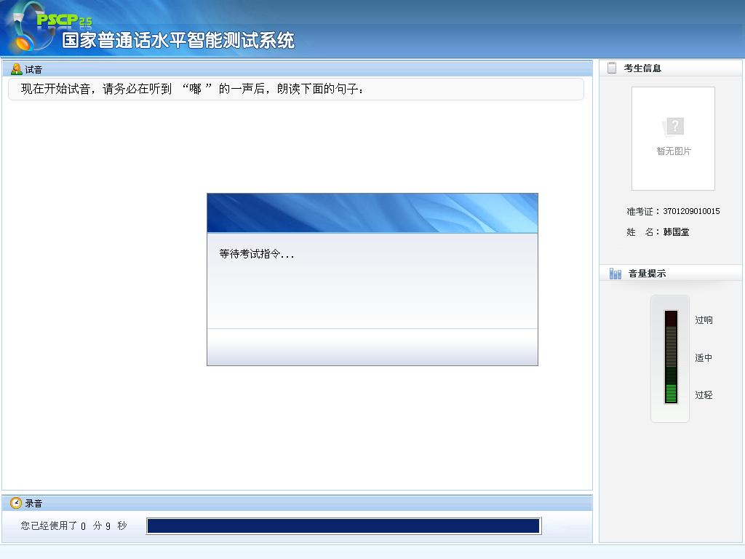

Slide 17
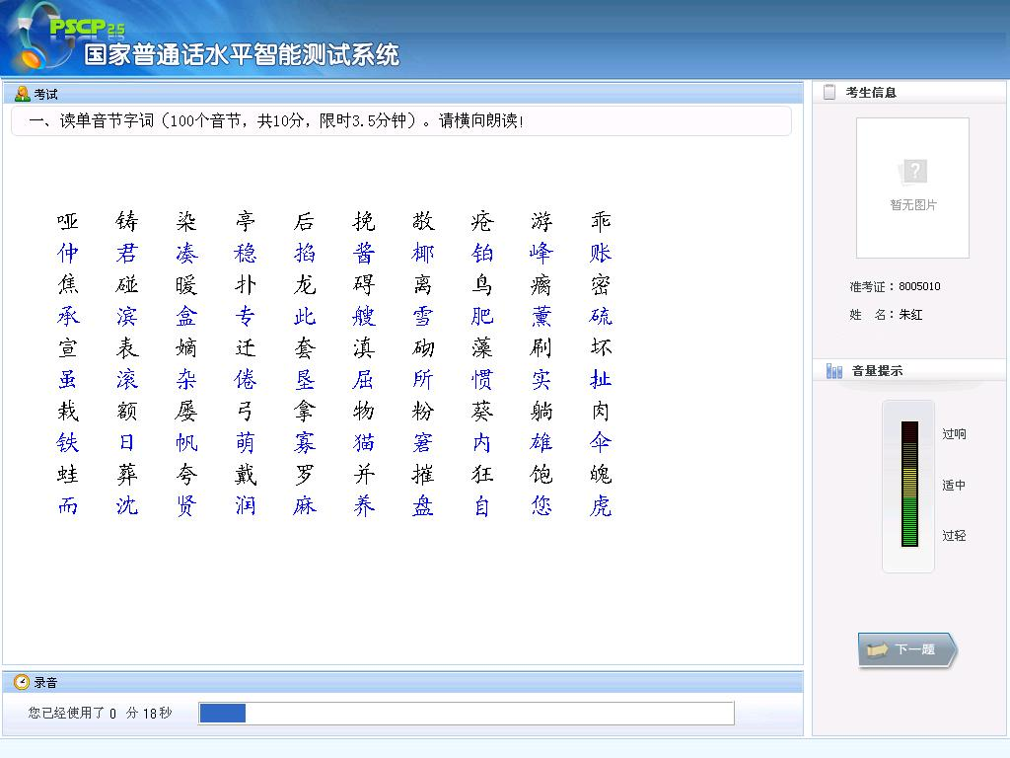

Slide 18
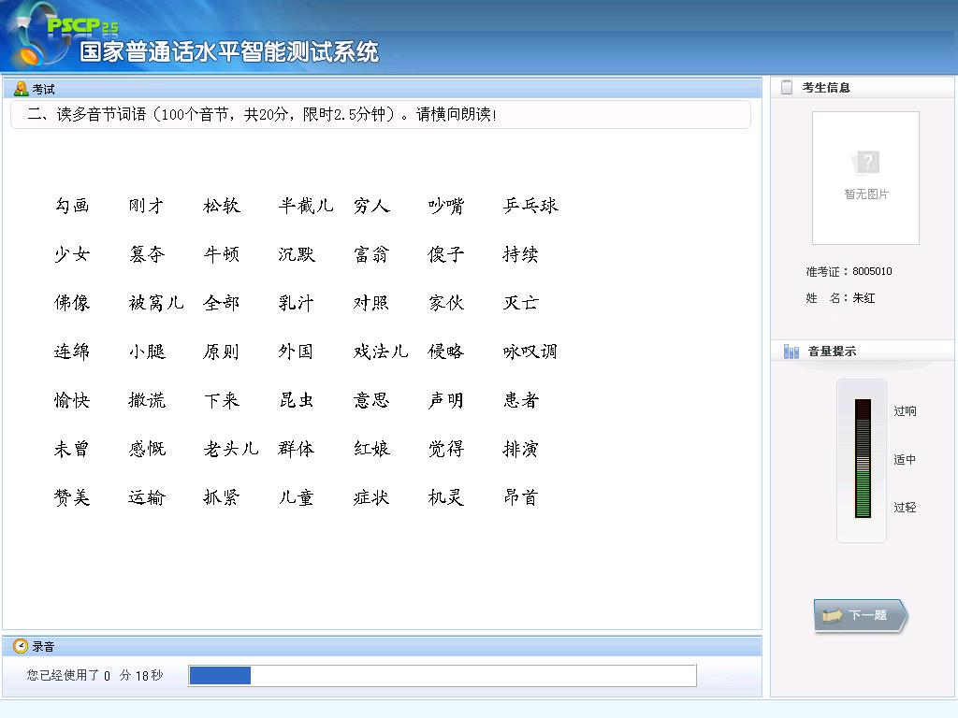

Slide 19
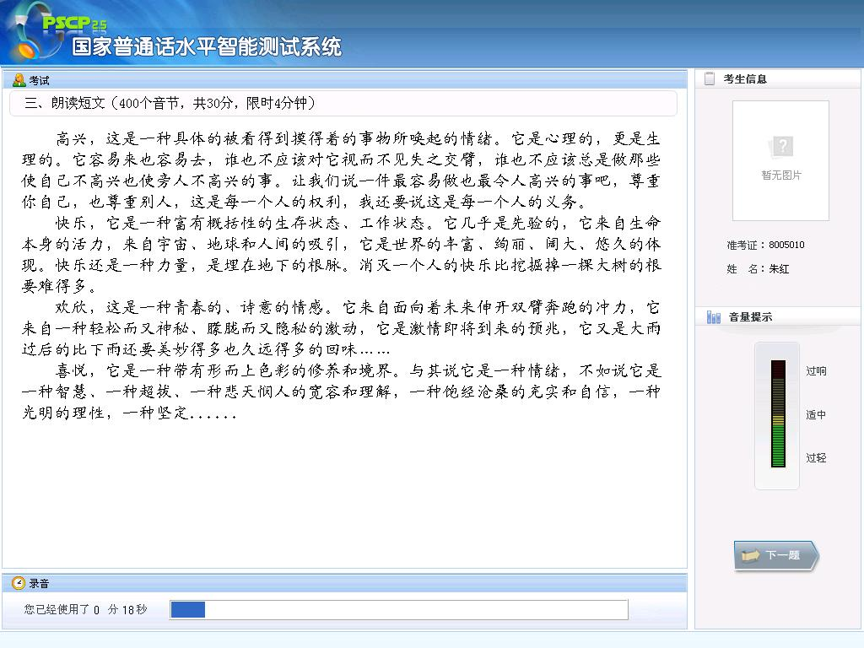

Slide 20
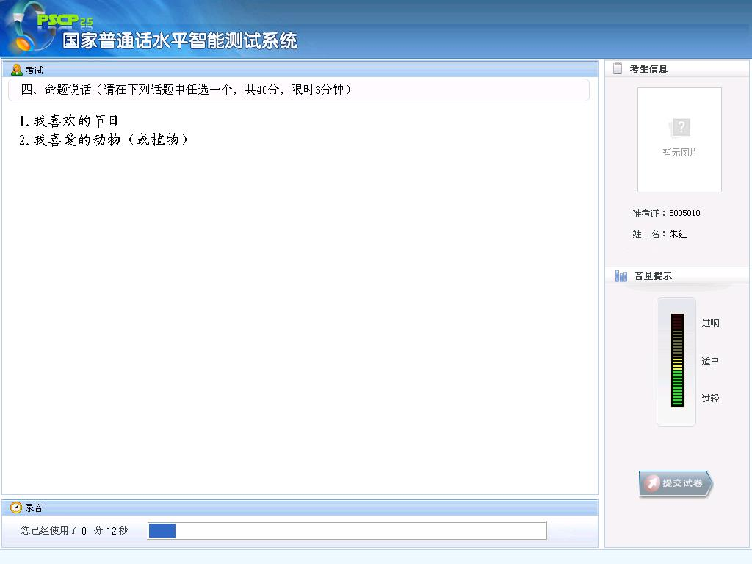

Slide 21
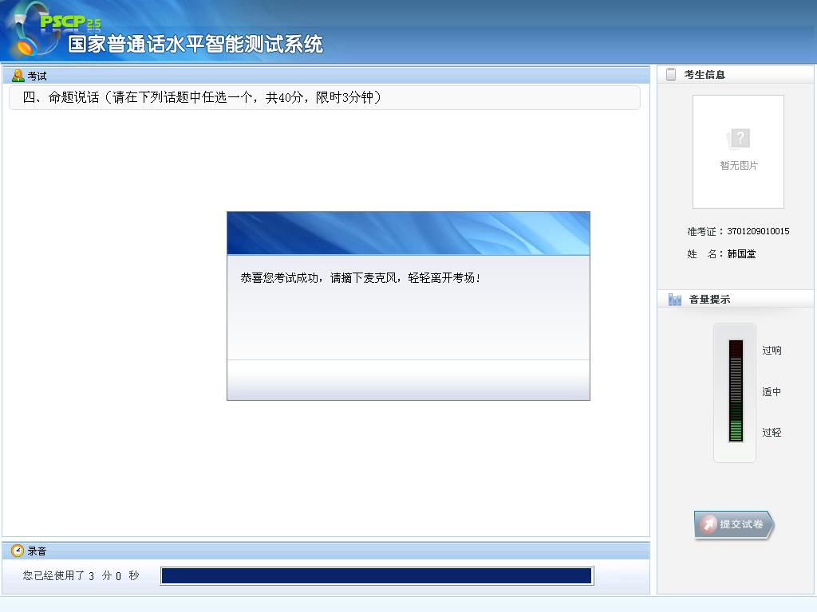

Slide 22
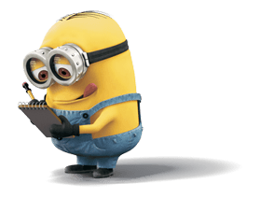
第二部分
测试内容分项辅导

Slide 23
第一项测查要点
测查方式:读单音节字词100个
测查内容:普通话音节的声、韵、调。
分值计算:总分10分。一个错误扣0.1分；一个缺陷扣 0.05分。限时3.5分钟，超时扣分。（未读的字按错误扣分，一般情况下2分钟即可完成。）
测查范围:100个单音节字测查范围遍及普通话语音系 统所有的声母、韵母和声调，出现频率均衡，难易度一致。

Slide 24
普通话语音系统
普通话声母
普通话韵母
普通话声调

Slide 25
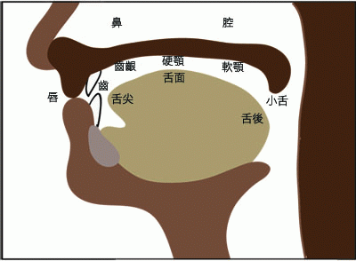
发音示意图

Slide 26
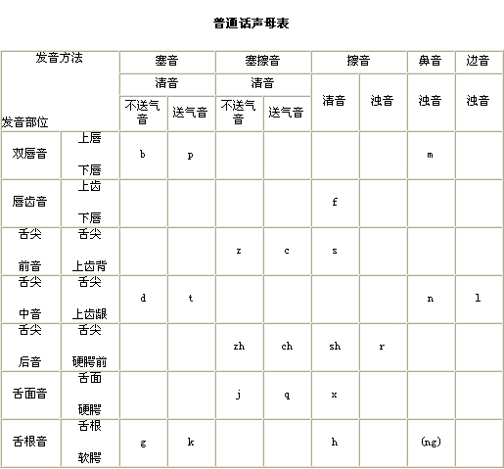
平翘舌音

Slide 27
声母辨正
发准平翘舌音：z-c-s和zh-ch-sh
前者发音时舌尖前伸，抵住或靠近齿背；
后者发音时舌尖上举，抵住或靠近上腭前部。
分清平翘舌音：根据声旁类推；利用声韵配合规律。
熟读“字表”，练好平翘舌音。

Slide 28
声旁类推法
例一：主——住、拄、柱、蛀、注、驻
例二：祖——组、阻、租、诅、俎
例三：诗——时、侍、恃（例外：寺念sì）
例四：叟——艘、搜、嗖、馊、嫂（例外：瘦念shòu）

Slide 29
利用声韵配合规律
普通话中，sh不和ong相拼，所以嵩、送、松、耸、颂、诵、怂等都念平舌音。
普通话中，z、c、s不和ua、uai、uang相拼，所以抓、拽、庄、揣、创、刷、甩、双等都是翘舌音。

Slide 30
声母辨正
分清n-l：发音方法不同。
发n时气流从鼻腔流出；
发l时气流从口腔流出。
请从安徽、江苏、四川、云南、江西、湖南、湖北等地来的同学特别注意。
分清f-h：发音部位不同。
念f时上齿靠近下唇；
念h时舌跟抬高与软腭靠近。
试一下： 化肥 发挥 黄蜂；
红凤凰，黄凤凰，粉红凤凰花凤凰。

Slide 31
声母辨正
区分r-l：发音部位不同。
念 r 时舌尖靠近上腭前部；
念 l 时舌尖抵住上齿龈。
常见 r 声母的字：人、如、入、染、然、日、任、热、容、惹、瑞等。
避免尖音（舌面音j、q、x）。

Slide 32
普通话韵母
单韵母：a o e i u ü ê -i -i er
复韵母：ai ei ao ou ia ie ua uo üe uai uei iao iou
鼻韵母：
前鼻音：an ian uan üan en uen in ün
后鼻音：ang iang uang eng ueng ing ong iong

Slide 33
韵母难点
复韵母ai、ei、ao、ou要克服单音，注意动程。如：
ai 开、海、来、爱、买卖、白菜
ei 黑、累、没、配、蓓蕾、肥美
ao 凹、跑、到、劳、报道、早操
ou 狗、猴、愁、斗、口头、收购
卷舌韵母er要发到位。
读准、分清前后鼻音an en in和ang eng ing。如： 音、英，陈、程，船、床。

Slide 34
分清前后鼻音的方法（一）
声旁类推法
例一：刃——忍、韧、纫、仞
例二：成——盛、城、诚
例三：令——领、零、铃、岭、龄、伶、羚、冷（lěng）（“邻”例外，念lín）

Slide 35
分清前后鼻音的方法（二）
声韵配合规律法
d、t、n、l不和前鼻音en相拼，例外字：嫩；所以等、疼、能、冷、棱都是后鼻音。
d、t、n不和前鼻音in相拼，例外字：您；所以定、听、凝、丁、亭、宁都是后鼻音。
b、p、m、f不与ong相拼，所以蹦、捧、梦、风的韵母都是eng。

Slide 36
什么是声调？
声调是贯穿整个音节的高低升降的变化。
声调的作用：
区别词义。
shī(师)、shí(时)、shǐ(史)、shì（是）四个音节的区别，仅仅在于声调，表示不同的意义内容。
事实、实施、逝世、时世、失实、史诗、誓师、失势、施事等词语表示不同的意义，通过声调区分。

Slide 37
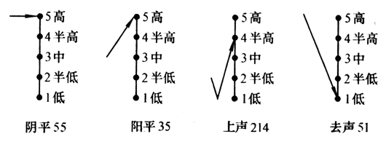
调值和调类
调值：声调的实际读法
调类：声调的分类
普通话调值和调类：

Slide 38
声调难点
阳平要升高，不能带拐弯；
上声先降后升，曲折明显；
吴方言区人要注意克服入声。

Slide 39
什么是入声
试一下，用上海话读下列音节：
一、六、七、八、十
说普通话时要避免短促调

Slide 40
第一项注意点
发音准确到位。
注意语速。
不涉及音变，每一个字都念本调（尤其上声，多音字可以念任意一个音）。
念错可以即时改一次，以第二次读音记分。
声音响亮。

Slide 41
第二项测查要点
测查方式：读词语共100音节；
测查内容：普通话的声、韵、调及变调、轻声和儿化等三种音变；
分值计算：总分20分，一次错误扣0.2分，缺陷扣0.1分。限时2.5分钟，超时扣分。

Slide 42
音 变
在语流中，由于音节与音节之间或音素与音素之间的相互影响而造成的语音变化称为音变。
测试中涉及的音变有：变调、轻声、儿化、句末语气词“啊”的音变。

Slide 43
变 调
上声变调
“一”、“不”变调
重叠形容词变调（可不变）

Slide 44
上声变调
二字格
上声音节在后，此音节不变调：自己、增长
上声音节＋非上声音节：
每天 每年 每月，“每”字念半上；
水晶 水平 水分，“水”字念半上。
上声音节＋上声音节：
每秒 本领 导演 水手，上声音节念成阳平。
三字格
展览馆 双单格 阳平＋阳平＋上声
纸老虎 单双格 半上＋阳平＋上声

Slide 45
“一”的变调
“一”的本调是阴平。单念，或在句尾词末念本调：第一、唯一。
“一”在非去声音节前念去声：
一天 一年 一秒 一起
“一”在去声音节前念阳平：
一半 一切 一座
“一”在重叠动词中念轻声：
看一看 聊一聊 听一听

Slide 46
“不”的变调
“不”的本调是去声，单念或在句末、词末念本调：
“不”＋非去声音节，“不”念去声：
不听 不闻 不吵
“不”＋去声音节，“不”念阳平：
不问 不闹
“不”在重叠动词、形容词中间念轻声：
是不是 去不去 好不好

Slide 47
重叠形容词的变调
ＡＢＢ格式后面两个音节大部分念阴平，新大纲已作两可处理：
红彤彤 毛茸茸 绿油油（金灿灿例外，白茫茫两可）
单音节形容词重叠，儿化时第二音节念阴平：
好好儿 慢慢儿 快快儿
ＡＡＢＢ格式，第二音节念轻声，后两音节念阴平：
老老实实 结结实实 硬硬朗朗

Slide 48
轻 声
发音要领：
轻声音节都有本调，只是在某些词语中失去原来的声调，读成一个短而轻的调子。
读轻声音节时，前一音节可以适当延长，后一音节极为短促，不能留有原来的声调模式。
在此过程中，轻声音节的音高、声母和韵母都有一定的变化。

Slide 49
轻声的作用
区别词义；
区别词性。
买卖：动词 买卖：名词，指生意 花费：动词 花费：名词，指花的钱 地道：名词 地道：形容词，指纯粹的

Slide 50
读好轻声音节
一、语气助词“吗、呢、啊、吧”等：
是吗 他呢 看啊 走吧
二、助词“着、了、过、的、地、得、们”：
看过 忙着 来了 我的 勇敢地（去） 喝得（好） 朋友们
三、名词的后缀“子、头”：
桌子 椅子 木头 石头
四、方位词：
墙上 河里 天上 地下 底下 那边
五、叠音词和动词的重叠形式后面的字：
说说 想想 弟弟 奶奶 谈谈 跳跳
六、表示趋向的动词：
出来 进去 站起来 走进来 取回来
七、某些常用的双音节词的第二个音节习惯上读轻声：
明白 暖和 萝卜 玻璃 葡萄 知道 事情 衣服 眼睛

Slide 51
儿 化
什么是儿化？
卷舌元音附着在韵母后，两者紧密结合，改变韵母音色，使之由平舌韵变为儿化韵。
发音提示１：
卷舌元音er不能独立发音，必须“化”入韵母。
发音提示２：
ai uai ei uei及所有的前鼻音韵母，要把末尾的i和n去掉，再儿化。
后鼻音韵母去掉末尾的ng，鼻化主要元音，再儿化。

Slide 52
儿化的作用
区别词义：
眼（眼睛）—— 眼儿（窟窿）
信（信件）—— 信儿（消息）
区别词性：
个（量词） —— 个儿（名词） 盖（动词） —— 盖儿（名词） 画（动词） —— 画儿（名词） 尖（形容词）—— 尖儿（名词） 破烂（形容词）——破烂儿（名词）
有修辞作用

Slide 53
同步练习
儿化词语要把卷舌的色彩“化”在第二个音节上
如：包干儿 好好儿 墨水儿 好玩儿
纳闷儿 差点儿 一会儿 聊天儿
小玩意儿，独一份儿，
小孩儿买来多有趣儿。
不给买，撅着嘴儿，
撒泼打滚儿不愿意儿，
一对儿一对儿掉眼泪儿。

Slide 54
第二项注意点
读词语不同于读单音节字，要注意词内部音节之间的连贯性。
末音节为上声，除了轻声，都应念本调。
声音响亮，注意语速。
不认识的不放弃。
念错可以即时改一次，以第二次读音记分。

Slide 55
第三项测查要点
测查方式：朗读短文，400字内计分（“//”表示停止）。
测查内容：普通话语音声韵调的准确发音、音变、语调、流畅度、语速等。
分值计算：总分30分。
评分细则：每次语音错误扣0.1分，漏读一个字扣0.1分，不同程度地存在方言语调一次性扣分（问题突出，扣3分；比较明显，扣2分；略有反映，扣1.5分）。此项不允许回读，如果有回读，回读一字按一个错字计算。限时4分钟，超时4分30秒以上扣1分。 （2分半到3分钟即可完成）

Slide 56
语气词“啊”的音变
前面音节的末尾音素是a、o、e、i、ü、ê的，读作“呀”（ya）
今天好热啊（rèya）！ 多好听的音乐啊（yuèya）！
前面音节的末尾音素是u（包括ao、iao）的，读作“哇”（wa）
他人挺好啊（hǎowa）！ 口气可真不小啊（xiǎowa）！
前面音节的末尾音素是n的，读作“哪”（na）
多好的人啊（rénna）！ 你猜得真准啊（zhǔnna）！
前面音节的末尾音素是ng的，读作“啊”（nga）
她真漂亮啊（liàngnga）！ 最近太忙啊（mángnga）！
前面音节的末尾音素是的-i（前）的，读作“啊”（za）；前面音节的末尾音素是的－ i（后）的，读作“啊”（ra）
论文要写这么多字啊（zìza）！
你有什么事啊（shìra）！

Slide 57
练 习
看啊¹，多美的一幅画啊²！那上面有山啊³，水啊^{4，}树啊⁵，花儿啊⁶，还有许多小动物呢，有公鸡啊⁷，白鸭啊⁸，猪啊⁹，羊啊¹⁰，大水牛啊¹¹，枣红马啊¹²，还有一只小白兔啊¹³，多热闹啊¹⁴！
是啊¹⁵，画得就像真的一样啊¹⁶！
不需死记硬背，只要将前一个音节顺势连读“a”，自然就会念出“a”的变音来。

Slide 58
答 案
看啊^{1(na)}，多美的一幅画（儿）啊^{2(ra)}！那上面有山啊^{3(na)}，水啊^{4(ya)}，树啊^{5(wa)} , 花儿啊^{6(ra)}，还有许多小动物呢，有公鸡啊^{7(ya)}，白鸭啊^{8(ya)}，猪啊^{9(wa)}，羊啊^{10(nga)}，大水牛啊^{11(wa)}，枣红马啊^{12(ya)}， 还有一只小白兔啊^{13(wa)}，多热闹啊^{14(wa)}！
是啊^{15(ra)}，画得就像真的一样啊^{16(nga)}！

Slide 59
关于朗读
测试时朗读作品，要注意语音标准，克服成系统的语音缺陷，注意音变和语调。
要忠于原作，不加字、漏字、改字，外国人名、地名按照篇中文字念声、韵、调。例如：“莱伊恩”， “彼得·弗雷特”等。
熟悉材料，理解文义，快看慢读，合理停顿，不回读，不卡壳。

Slide 60
关于朗读的语调
避免读书腔；
避免一字一顿或一词一顿；
避免通篇上扬或通篇下抑，根据文章基调，做到抑扬得当；
注意词句中的轻声及轻重格式；
注意语速。

Slide 61
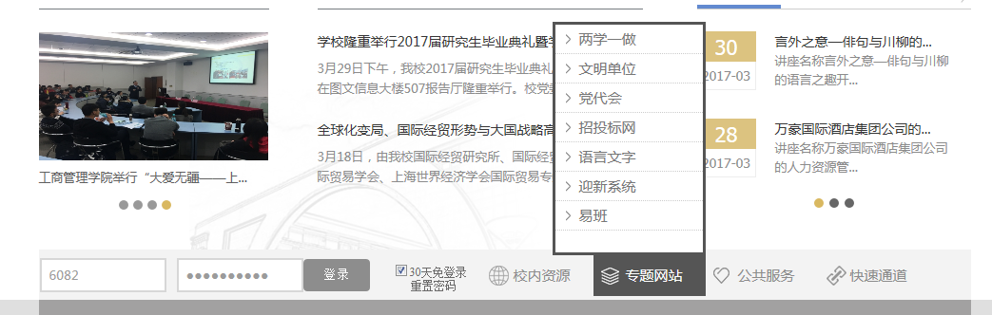
第三项备考建议
多读多练,重视语音提示；
努力克服不良朗读习惯；
多听示范录音。
进入准备室以后重点准备。
校园网—专题网站（语言文字）—资料下载— 朗读项范文音频

Slide 62
第四项测查要点
测查方式：无文字凭借单向说话3分钟；
测查内容：考查应试人在没有文字凭借的情况下，说 普通话的能力和所能达到的规范程度。
分值计算：总分40分。

Slide 63
说话的30个题目
我的愿望（或理想）
我的学习生活
我尊敬的人
我喜爱的动物（或植物）
童年的记忆
我喜爱的职业
难忘的旅行
我的朋友
我喜爱的文学（或其他）艺术形式
谈谈卫生与健康

Slide 64
说话的30个题目
我的业余生活
我喜欢的季节（或天气）
学习普通话的体会
谈谈服饰
我的假日生活
我的成长之路
谈谈科技发展与社会生活
我知道的风俗
我和体育
我的家乡（或熟悉的地方）
谈谈美食

Slide 65
说话的30个题目
我喜欢的节日
我所在的集体（学校、机关、公司等）
谈谈社会公德（或职业道德）
谈谈个人修养
我喜欢的明星（或其他知名人士）
我喜爱的书刊
谈谈对环境保护的认识
我向往的地方
购物（消费）的感受

Slide 66
说话测查重点
审 题
内容：
人 物 事 理
方式：
记 叙 议 论
离题 扣5-10分
讲两个话题按离题处理
说人
说物
说事
说理
我尊敬的人
我的朋友
我喜欢的明星……
我喜欢的动物或植物
我喜爱的书刊……
我的愿望、我的学习生活、我的业余生活
童年的记忆、难忘的旅行
我喜爱的季节 、我所在的集体……
谈谈服饰、谈谈卫生与健康、谈谈美食
购物的感受、我和体育、学习普通话的体会
……

Slide 67
说话测查重点
构 思（缺时每30秒扣3分，说话时间少于30秒扣40分，停顿
超过5秒即开始累计缺时，超时不扣分。）
命题说话，不能离题。要注重构思与选材。以平实质朴为好。
说人
说物
说事
说理
要突出人的特点。从几个不同的侧面选择具体的事例。
要把物的特性介绍清楚。结合小故事或者选取其中一个具体的部分进行解读。
把时间、地点、人物、起因、经过、结果等要素交代清楚。
多用摆事实、讲道理的方法，夹叙夹议，可用一件事引出议题，也可以围绕一个议题从正反等不同角度来举例。
要选择自己熟悉的人。

Slide 68
说话测查重点
语 音
在40分中占25分，是测查重点。不可只追求生动性、感染性，忽略了普通话的规范和标准。
轻声和轻重格式把握不当 一级 X
前后鼻音分不清 二级甲等 X
前后鼻音和平翘舌音较大失误 二级乙等 X

Slide 69
说话测查重点
词汇语法 （偶有不规范扣1-2分，屡有不规范扣3-4分）
避免使用方言词、用词不当、语法错误和语义不完整等现象。常见的方言语法现象有：
两楼——二楼
这本书是我问他借的——这本书是我向他借的
你好教我学游泳吗——你可以教我学游泳吗
我写不来——我不会写
我讲他不过——我讲不过他
这样子的话——这样的话
这个地方我有去过——这个地方我去过
我天天帮她在一起——我天天和她在一起
请站站好——请站好

Slide 70
说话测查重点
词汇语法
常见的语法失误有：
增长了兴趣—— 提高了兴趣
表演了一次节目——表演了一个节目
首先的任务——首要的任务
我爸爸是休息星期三的——我爸爸是星期三休息的
他从小关心帮助我养大——他把我从小养大，关心帮助我
有时会去人民广场那里的地方——有时会去人民广场那里

Slide 71
说话测查重点
语言流畅度（视情况扣0.5分-3分）
颠来倒去说一句话
反复纠错
喜欢重复（无效语料占用时间算作缺时）
口头禅多
经常卡壳、一词一顿
注意“语节”
背诵腔
背作品、复述作品（每分钟加扣3-5分）

Slide 72
说话应试技巧
注意材料储备，学会一材多用，多用亲历之事。利用好准备室
的时间。
调整心态，当做是与好朋友聊天儿。面前无人，心中有人。
注意语音标准自然，用语规范，可适当增加儿化音，避免方言
词、网络用语和书面语。
语感自然，语言流畅，慢慢说，多用短句和单句，避免重复和
口头禅。
设计应急预案，冷静机智，善于应变 ，万万不可放弃。

Slide 73
几点建议
每天都要抽出一定时间练习普通话。
注意平时的每一句话，把每一次发言、每一次交谈都作为练习普通话的机会。
除请教老师和同学外，建议经常用录音的方法为自己正音。

Slide 74
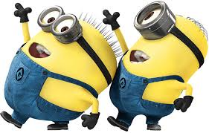
第三部分
考生测试操作流程

Slide 75
测 前 准 备
1. 注意验证《准考证》信息是否有误。
2. 《准考证》应贴上规范的证件照。
3. 参加测试必须携带《身份证》、《学生证》
和《准考证》。
4. 按《准考证》规定的时间准时参加测试。

Slide 76
测试流程
报到室→准备室→测试室→离开考区

Slide 77
应 试 注 意 事 项
1.测试时做到音量适中，吐字清晰，语速恰当。
2.不说同测试无关的内容，有问题请举手示意。
3.按规定程序操作计算机，不进行违规操作。
4.注意维护考场秩序，杜绝作弊行为。

Slide 78
应 试 实 测 程 序
1. 由考务人员引导进入计算机测试室。
2.按编号就座后戴上耳机（麦克风戴在左耳），并将话筒置于口腔前方偏下位置。
3.点击“下一步”按钮,进入机测程序。

Slide 80
一、考生登录
1．输入您的准考证号的后4位数字。
2．单击“进入”按钮继续。
3．如果输入有误，单击“修改”按钮重新输入。

Slide 82
二、核对信息
1.请仔细核对您的个人信息。
2.如信息无误，单击“确认”按钮继续。
3.如信息有误，请单击“返回”按钮重新登录。
4.如再次登录后信息仍然有误，请告知考务人员。

Slide 84
等待考试指令
核对信息后，系统会弹出“等待考试指令”字样。
此时，请您稍加等待。

Slide 85
等待考试指令

Slide 86
三、试音
1.请在提示语结束并听到“嘟”的一声后，用正常说话的音量朗读主屏中的个人测试信息。
2.本系统会自动调节，以适应您的音量，您不用作任何操作。

Slide 88
等待考试指令
试音结束后，系统会弹出“等待考试指令”字样。
此时，请您稍加等待。

Slide 90
四、考试
1.普通话水平测试共有4项题目，系统会依次显示各项内容，您只需根据屏幕显示的试题内容进行录音。
2.每项试题前都有一段语音提示，请在提示语结束并听到“嘟”的一声后，再开始录音。
3.录音过程中，应做到吐字清晰，语速适中，音量同试音时保持大体一致。
4.录音过程中，请注意主屏下方的时间提示，确保在规定的时间内完成每项考试。
5.规定时间结束，系统会自动进入下一项试题。
6.如某项试题时间有余，单击屏幕右下角的“下一题”按钮，可进入下一项试题。

Slide 91
第一项 读单音节字词
1.请在提示语结束并听到“嘟”的一声后，再开始录音。
2.如该项试题时间有余，单击屏幕右下角的“下一题”按钮，可进入下一项试题。

Slide 93
第二项 读多音节词语
1.请在提示语结束并听到“嘟”的一声后，再开始录音。
2.如该项试题时间有余，单击屏幕右下角的“下一题”按钮，可进入下一项试题。

Slide 95
第三项 朗读短文
1.请在提示语结束并听到“嘟”的一声后，再开始录音。
2.如该项试题时间有余，单击屏幕右下角的“下一题”按钮，可进入下一项试题。

Slide 97
第四项 命题说话
1.请在提示语结束并听到“嘟”的一声后，再开始录音。
2.录音开始时，请读出所选话题名称。如：我说的话题是“我尊敬的人”。
3.本题必须说满3分钟（请按主屏下方的时间提示把握时间）。

Slide 99
五、结束考试
说话结束后，系统会弹出“恭喜您考试成功，请摘下耳机，轻轻离开考场”字样，表示考试已结束。
此时您不用进行任何操作，即可离开试场。

Slide 100
考试结束

Slide 101
特别提示：
1.考试过程中，考生不要说试卷以外的任何内容，以免影响考试成绩。
2.如有疑问，请举手示意，工作人员会及时前来解答。

Slide 102
下面，将所有测试界面连续演示一遍

Slide 114

计算机辅助测试的几个 注 意 事 项

Slide 115
1.我有多少时间准备？
答：
计算机测试同人工测试一样，会安排10分钟左右时间让考生在准备室作测前准备。

Slide 116
2.为何“等待考试指令”有时时间较长？
答：
所有的考试机是连接在同一个测试平台上的，当所有考生都完成该步骤后，才能进入下一个测试环节。
因此，进入测试室后，请您立即登录测试系统，不要延误时间。

Slide 117
3.我用什么样的音量？
答：
正常说话的音量:一般两、三人之间交谈的音量。
试音和考试过程音量应一致。
提示：
常见问题是说话声音越来越小，嘀嘀咕咕的， 像说悄悄话，这样可能会影响录音效果。

Slide 118
4.什么样的语速合适？
答：
每题的时间安排都比较宽裕，测试时要做到吐字清晰完整，语速从容稳当。
提示：
常见问题是读得太快。一读快，字与字都粘在一起，每一个字都不清晰，都不完整，都容易有缺陷。

Slide 119
5.如何避免漏字、漏行？
答：
读字、读词两项容易漏字、漏行。测试时，应看清字、词，从容地朗读，即使有不认识的字，也应揣摩着读一下。
尤其在换行时，可稍放慢速度，看清后再读，不要漏行。
提示：
测试时，前三项如果有“漏读”现象是要按字扣分的，所以要注意避免漏读。

Slide 120
6.发现读错能重读吗？
答：
第一项和第二项如果有个别字词读错后重复读一遍，计算机系统会自动进行识别，不会因为一个字的重读而影响整体评分。
但不要每个字、词都重复读。
提示：
考试时沉着冷静，尽量避免错读。

Slide 121
7.缺乏对象感怎么办？
答：
调整心态和测试状态，想象着自己是面对着朋友、同伴在说话。

Slide 122
8.怎样把握时间？
答：
每道题目的下方都有时间滚动条，你能清晰地了解每题的用时。
前三项的时间很充裕，每项读完通常都会有时间多余，可以点击右下方的“下一题”按钮，系统便会进入下一题测试。
说话项也要注意时间滚动条，因为这一项一定要说满三分钟。

Slide 123
9.说话项能背稿子吗？
答：
说话的30个题目应事先作充分准备，考试时应按题目要求讲述。说话项由测试员人工评判，如有背稿子、离题、不断重复、缺时等现象，都会被扣分。

Slide 124
10.周围噪音会影响我的成绩吗？
答：
不会！各个机位有一定的距离,为保证录音效果，测试选用的话筒能屏蔽别处的声音。
提示：
专注于自己的考试，不要刻意去听别人的声音，以免影响自己的发挥。

Slide 125
11.考场上遇到问题怎么办？
答：
测试前应尽量解决所有操作上的疑问，测试时不要说同测试内容无关的话。如遇问题，应举手示意，由考务人员前来处理。

Slide 126
12.测试用计算机可以任意操作吗？
答：
测试时，应按规定程序操作计算机。不要随意操作计算机，不要按动同测试操作无关的其它按钮，也不要拉扯各种连接线，以防出现影响录音的情况。

Slide 127
13.考试后《准考证》要上交吗？
答：
录入准考证号并核对个人信息后，请将《准考证》置于靠走道的考试桌桌上角，以便考务人员收取（《准考证》上的照片要用来制作证书）。

Slide 128
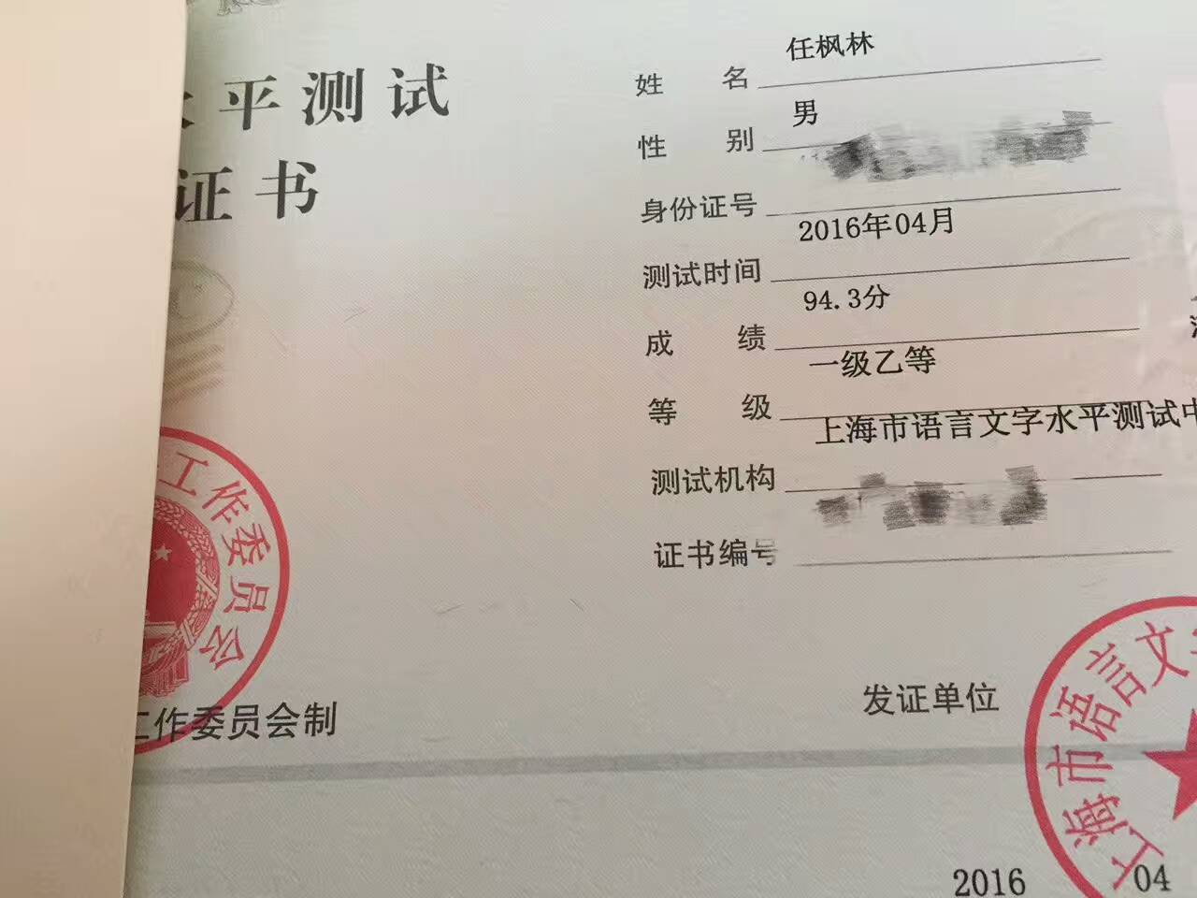

Slide 129

祝同学们顺利通过考试！

